Slide 1

Jánossy Ferenc Szakkollégium Bemutatkozó

Slide 2
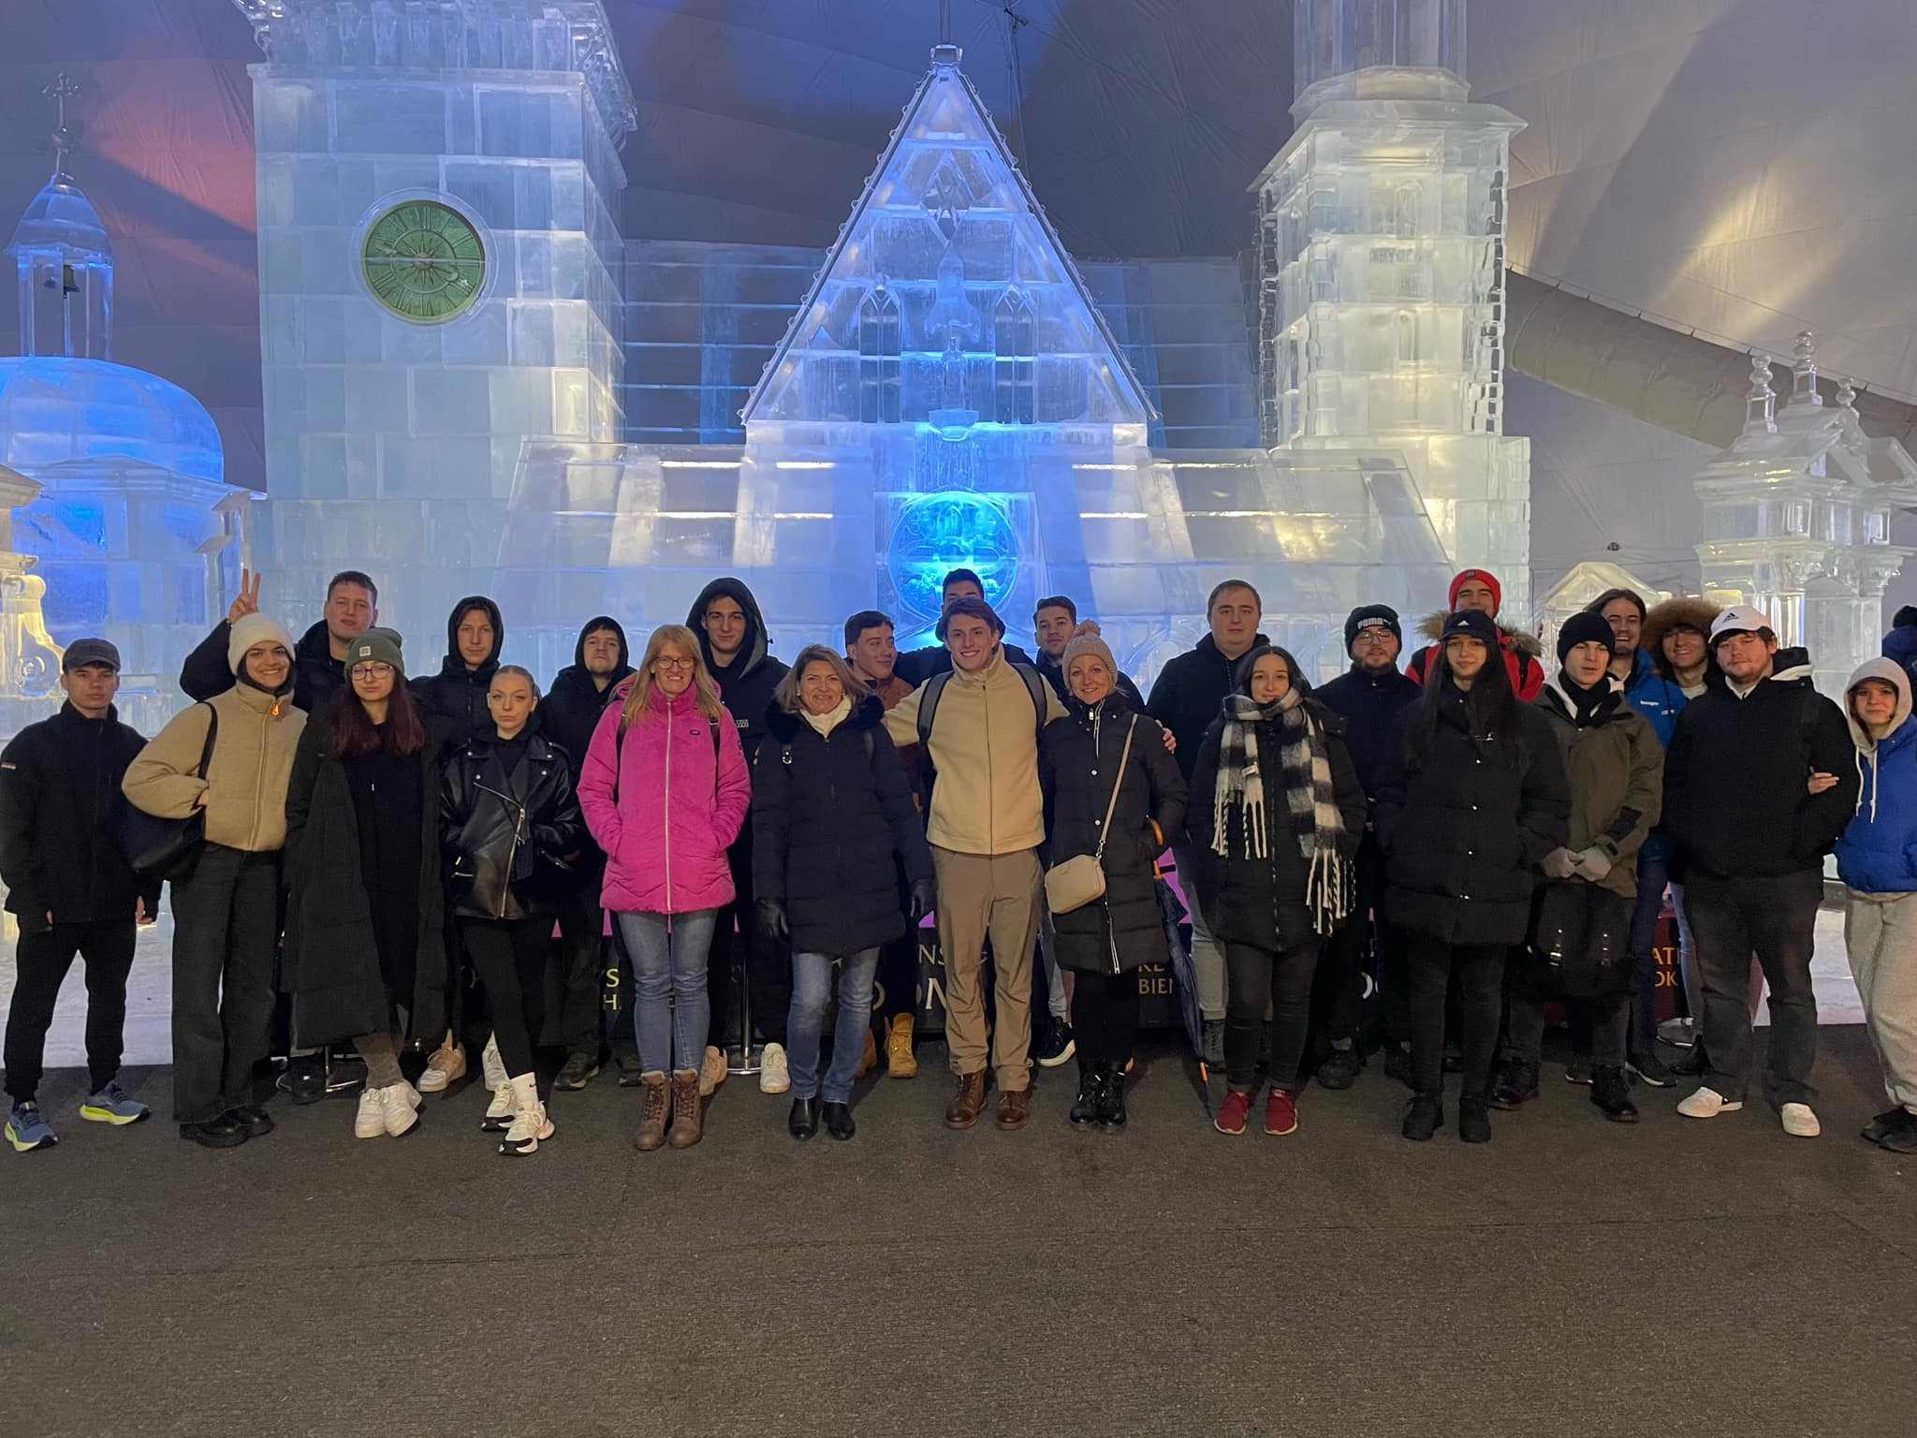
Általános Bemutatás I
A JFSZK tehetséges és szakma iránt elkötelezett diákoknak nyújt képzési programokat.
A Programok célja a közgazdasági és mérnöki kreativitás növelése, egyéni készségek és kompetenciák fejlesztése.
A Csapatmunka, önmenedzselés, karrierépítés fortélyai ismerhetők meg.

Slide 3
Általános Bemutatás II
• Szakmai kurzusok és tréningek
• Kerekasztal beszélgetések
• Előadások és konferenciák
• Vállalati látogatások
• Nyári táborok
• Kirándulások és közösségi események

Slide 4
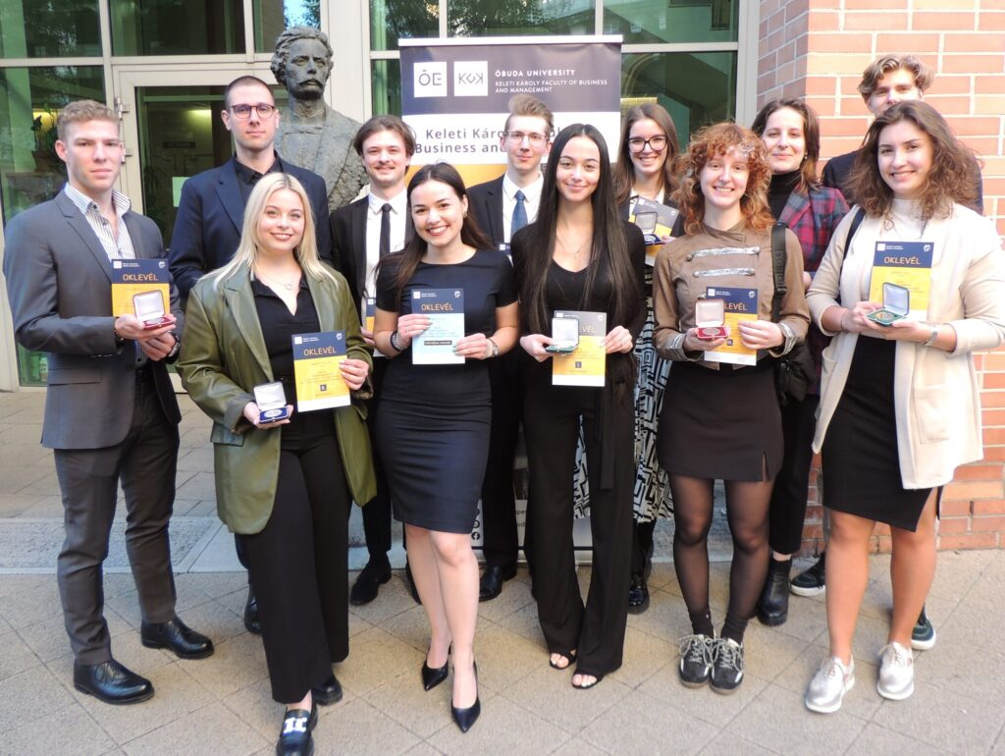
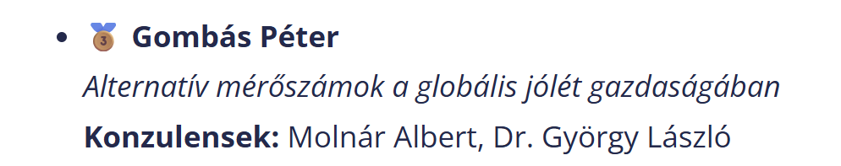
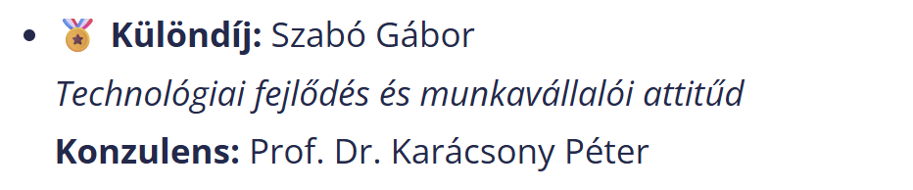
Szakmai Tevékenységek I.
TDK:
Két hallgató is részt vett az idei Tudományos Diákköri konferencián. Egy 3-k és egy különdíj
https://kgk.uni-obuda.hu/ragyogo-sikerek-a-61-tdk-n/

Slide 5

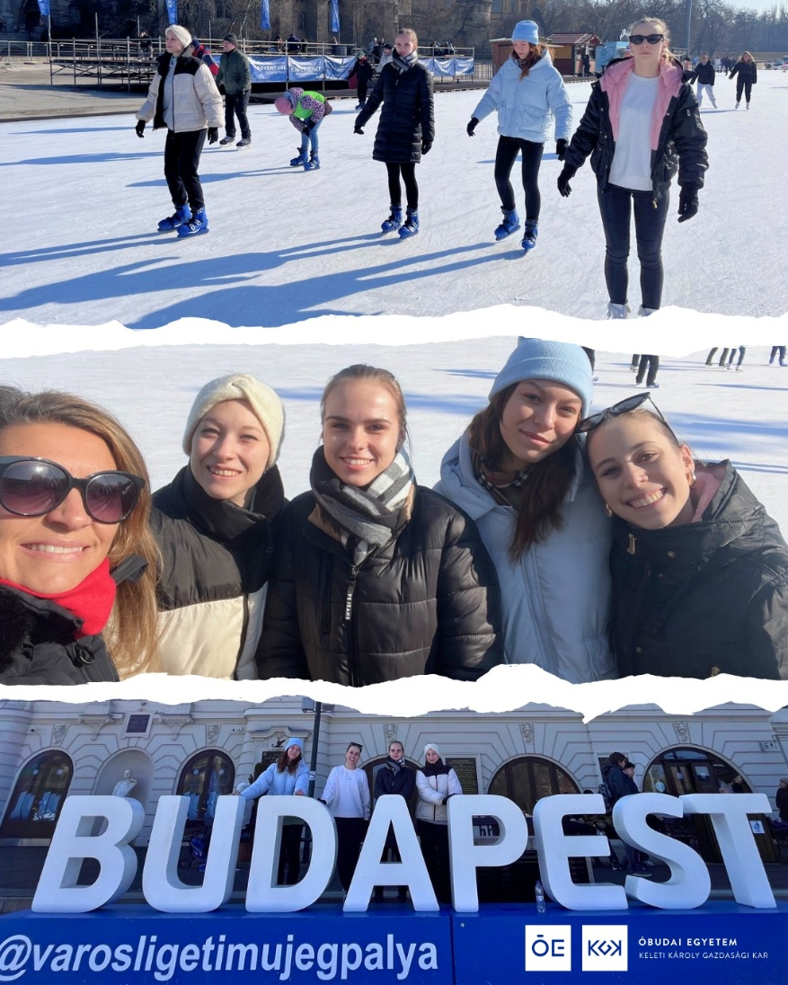
Szakmai Tevékenységek: Egyensúly a jégen, coaching.

Slide 6
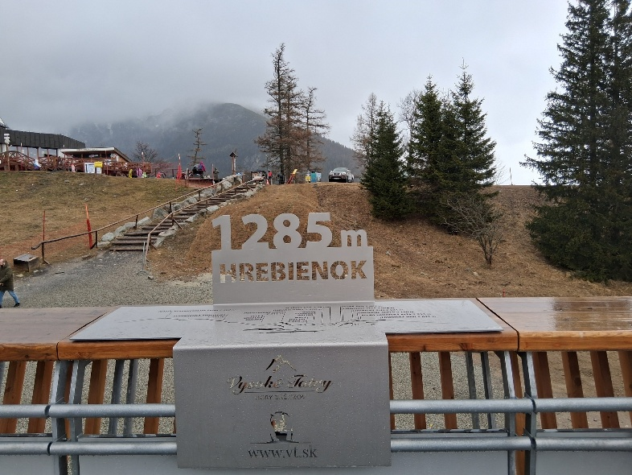

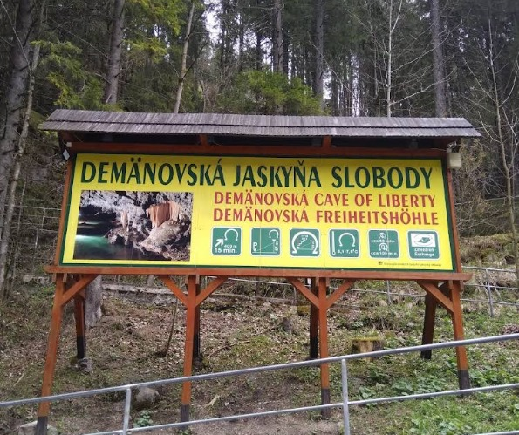
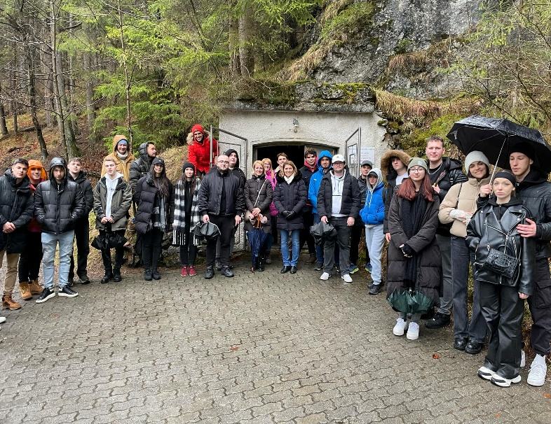
Szakmai Tevékenységek: Szlovákia közösségfejlesztő kirándulás.
A JFSZK szervezésében 2025. március 14-én közösségfejlesztő kiránduláson vettünk részt a Tátrában. Az időjárás nem volt kegyes hozzánk, ennek ellenére jó hangulatban jártuk végig a Tarajkán felépített Jégtemplomot és környékét, valamint a Deménvölgyi Szabadság-Cseppkőbarlangot.

Slide 7

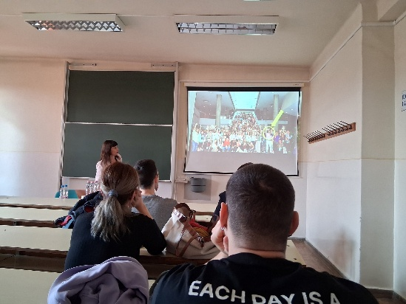
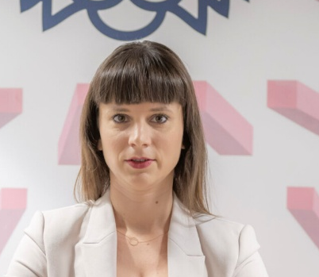
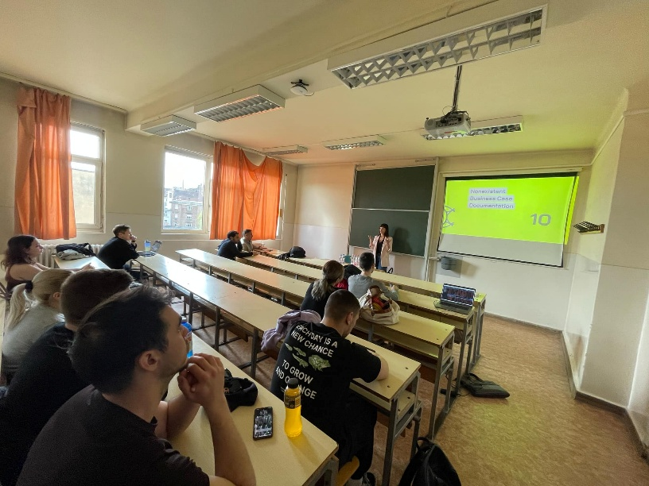
Szakmai Tevékenységek: MI trendek és kihívások.
A JFSZK szervezésében április 2-án délelőtt előadásokkal egybekötött panelbeszélgetésen vehettek részt az érdeklődő hallgatók. A téma a mesterséges intelligencia volt.

Slide 8

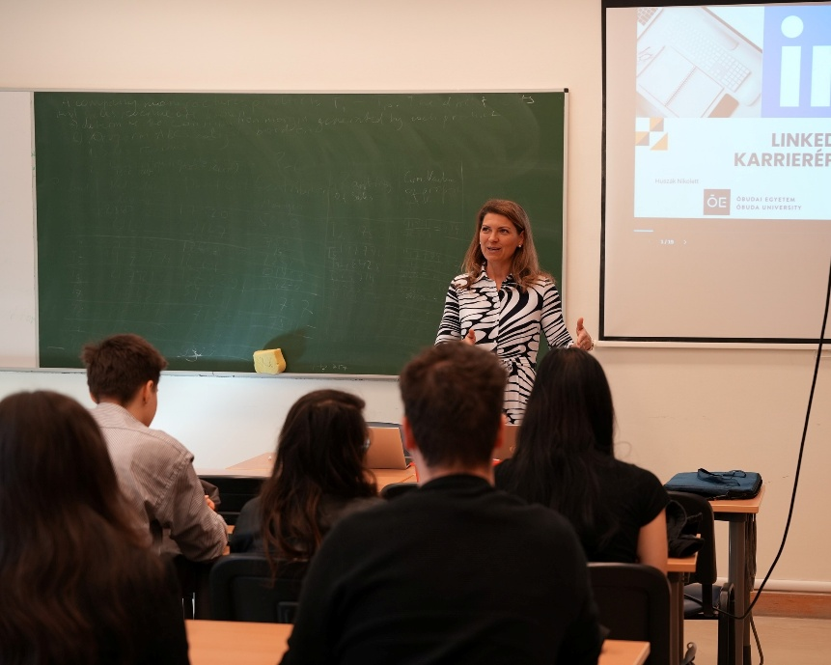
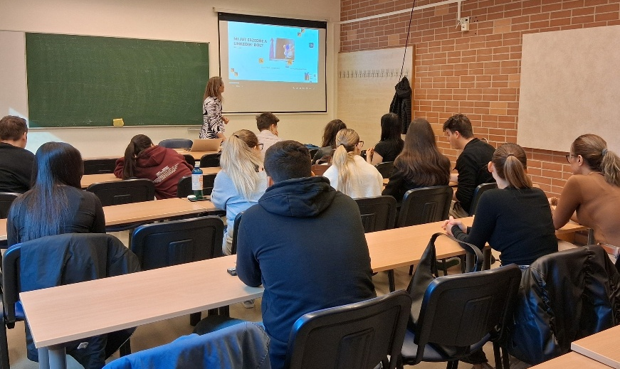
Szakmai Tevékenységek: Linkedin a karrierépítésben
A JFSZK előadásán a karrierépítésről és a LinkdIn kapcsolatáról tudhattak meg hasznos információkat az érdeklődők Huszák Nikolett az ÓE KGK Vállalati Kapcsolatok és Karrier Iroda vezetőjétől.

Slide 9
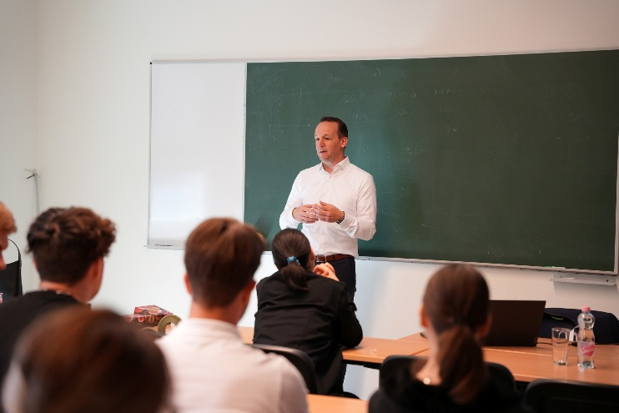
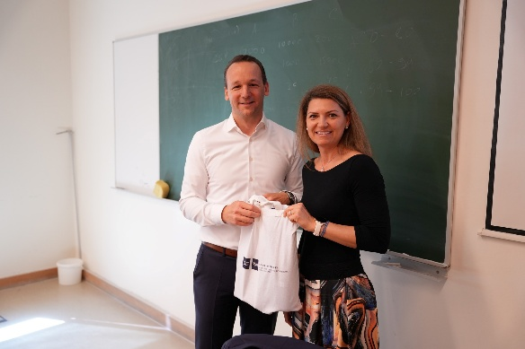

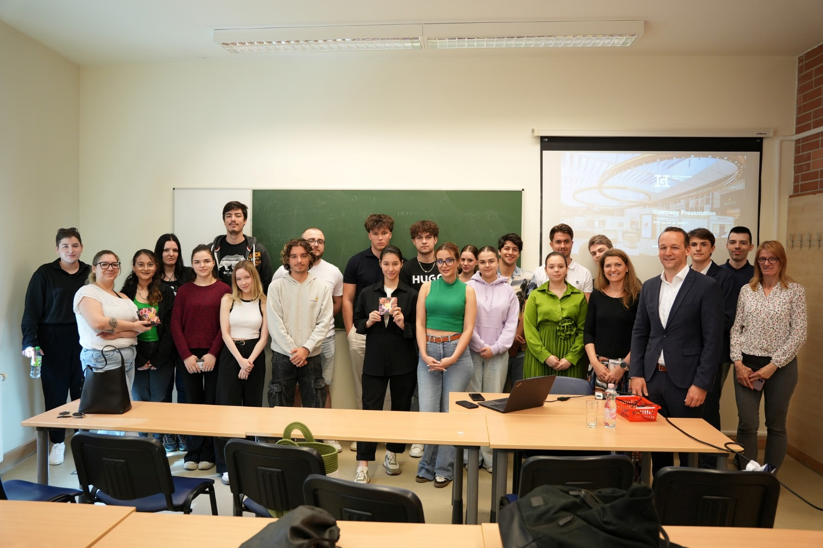
Szakmai Tevékenységek: Kiskereskedelmi körkép

Slide 10
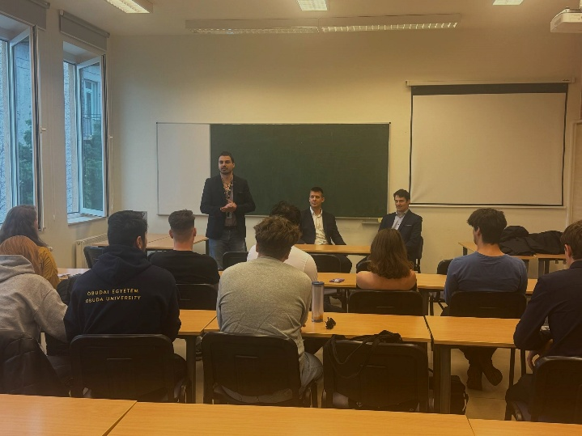

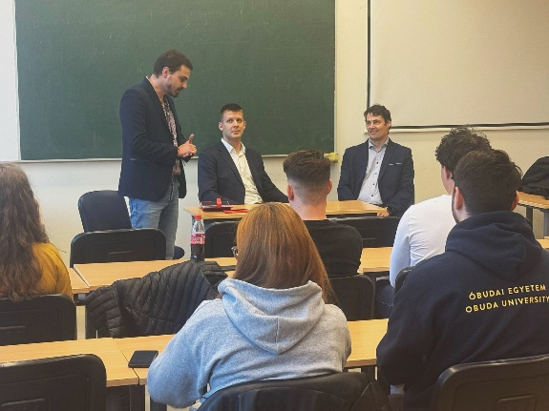
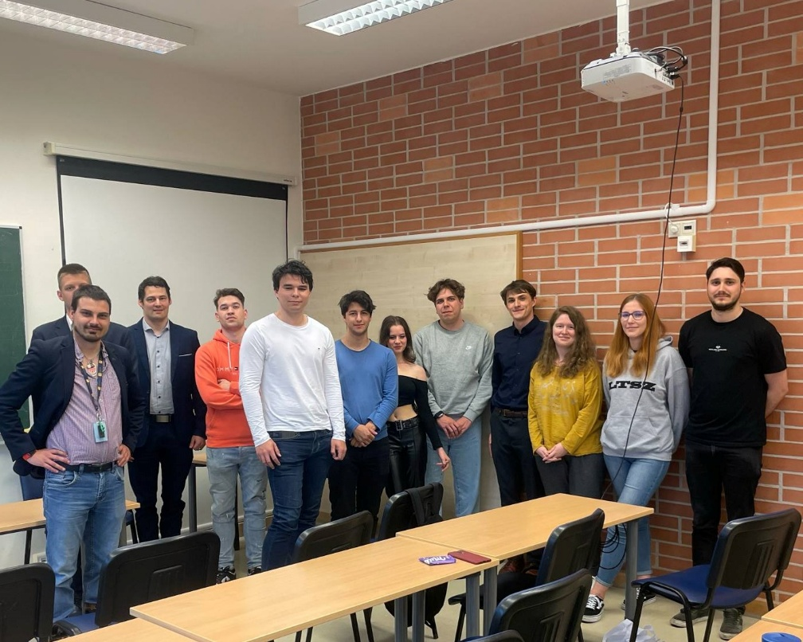
Szakmai Tevékenységek: MI fiatal kutatók szemével

Slide 11
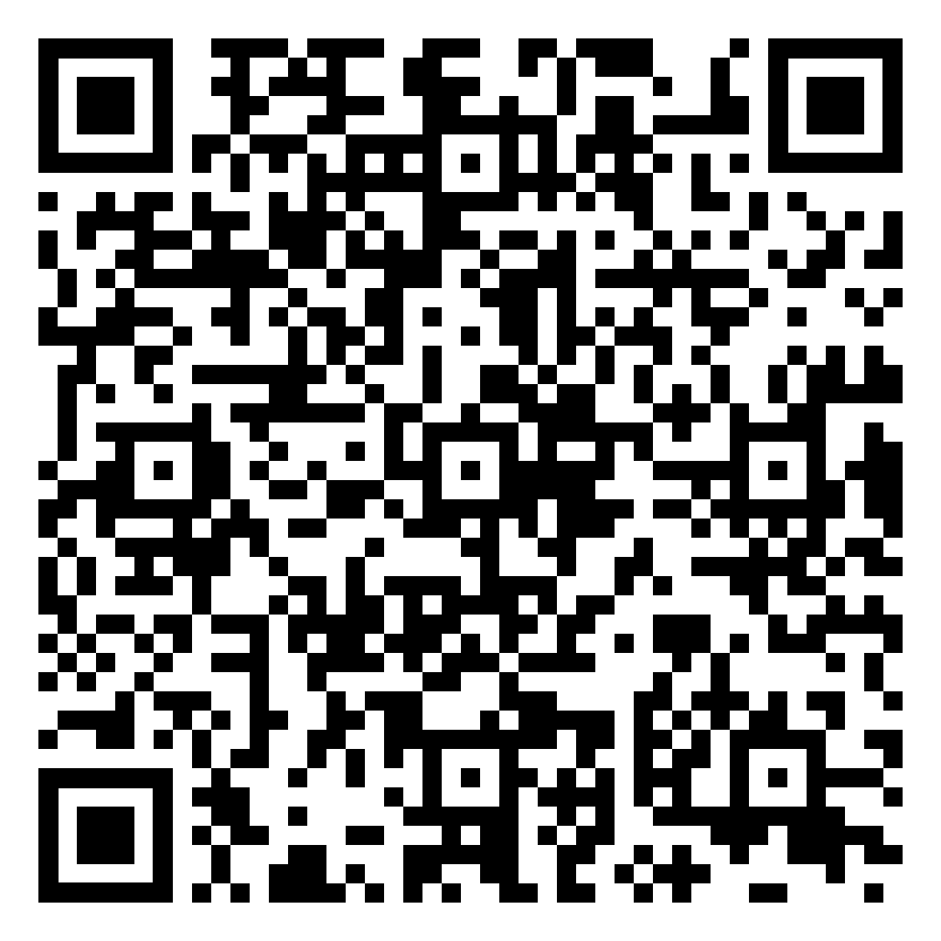
Várjuk a jelentkezéseteket!

